Slide 1
El Eternauta, un lugar de memoria
José F. Aponte-García
Departamento de Historia
Universidad de Puerto Rico
Recinto de Río Piedras

Slide 2
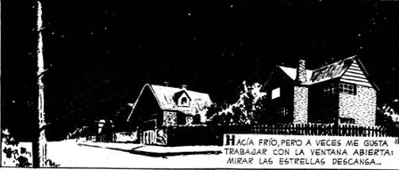

Slide 4
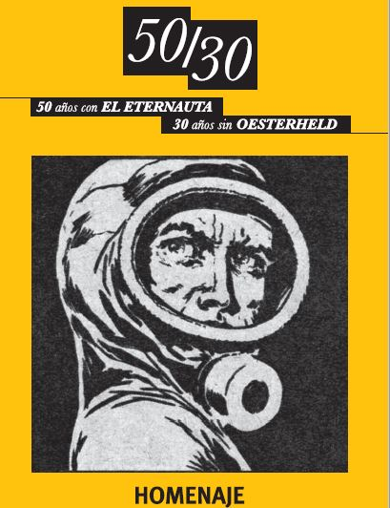

Slide 5
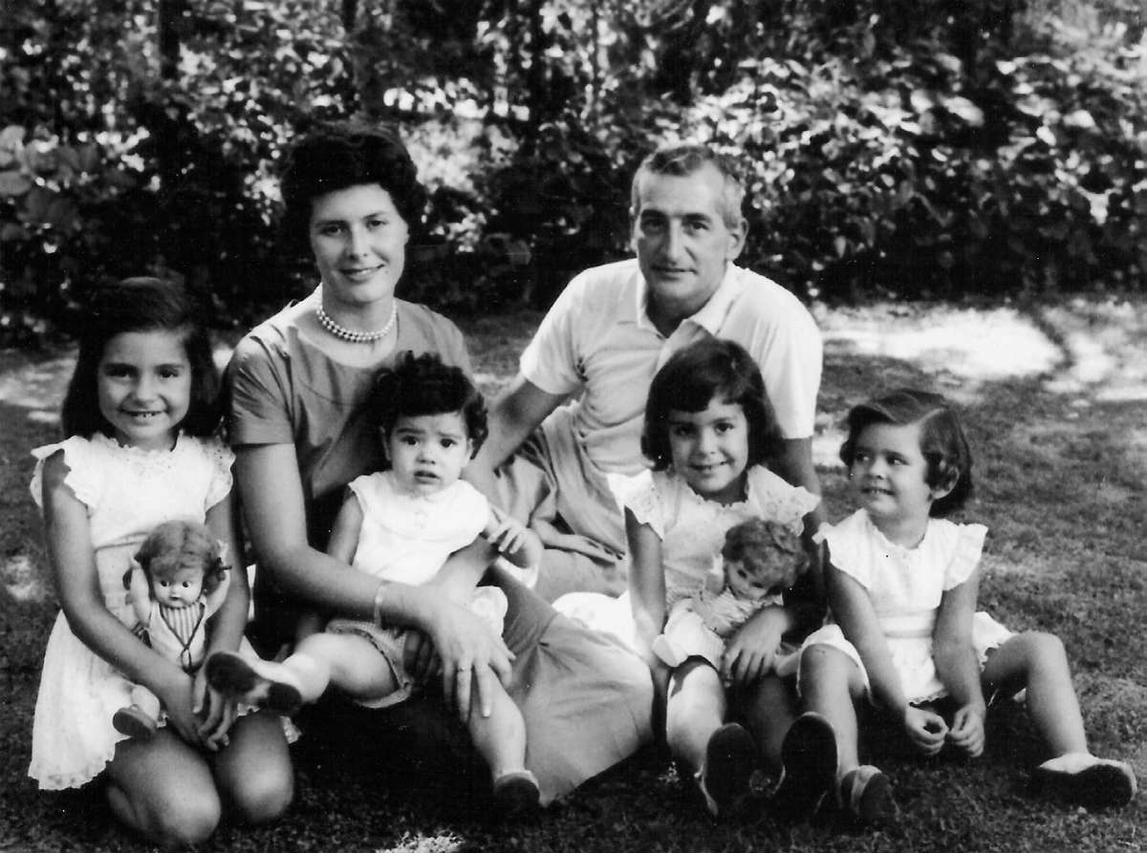

Slide 6
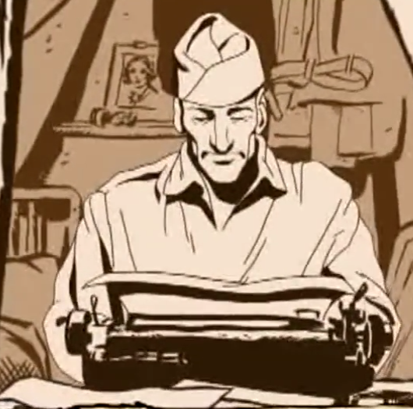
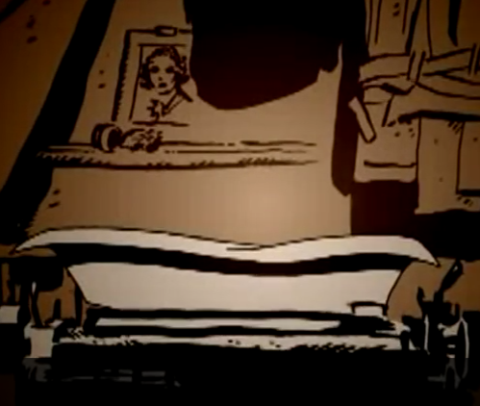

Slide 7
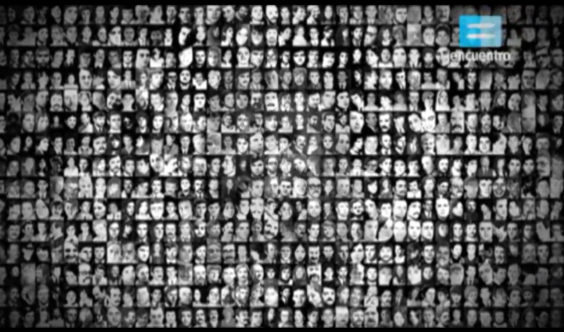

Slide 8
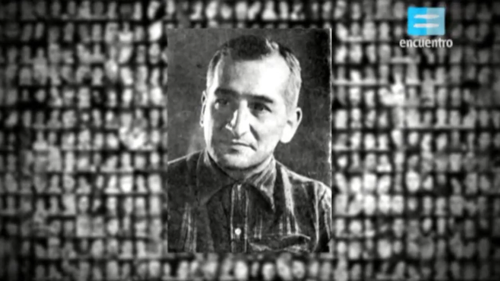

Slide 9
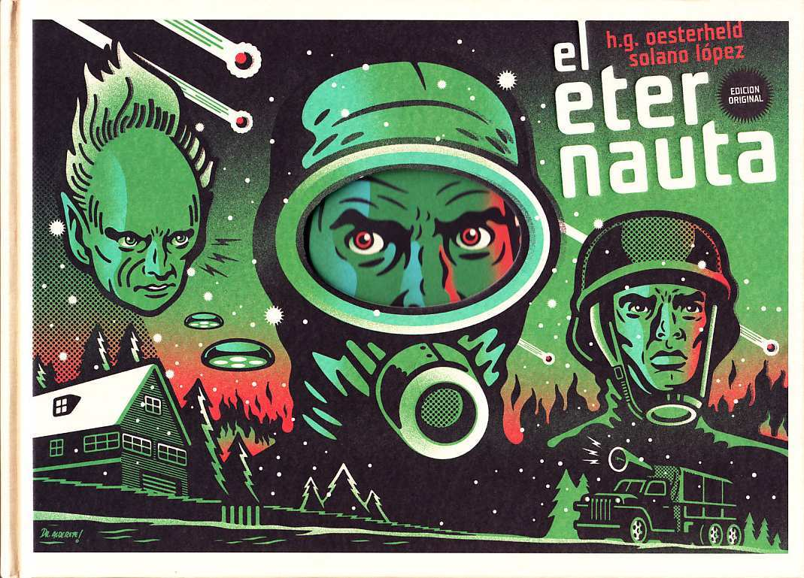

Slide 10
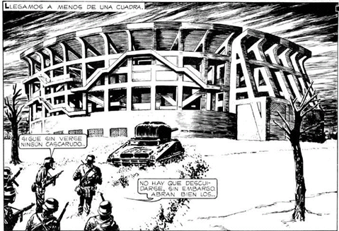

Slide 11
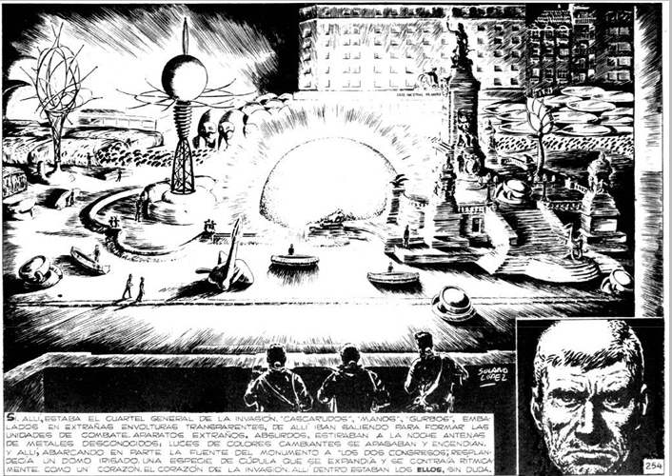

Slide 12
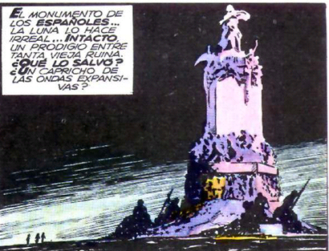

Slide 13
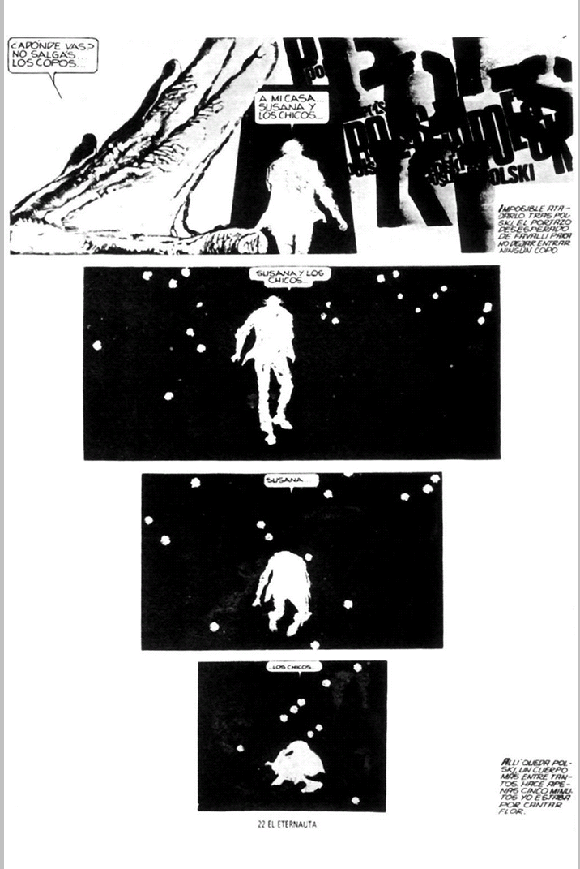

Slide 14
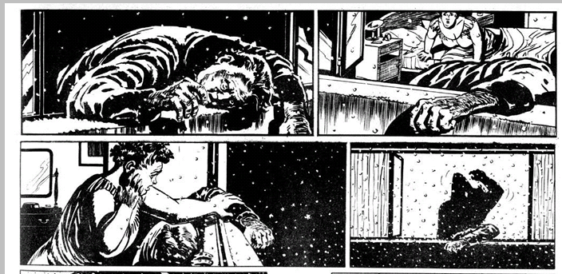

Slide 15
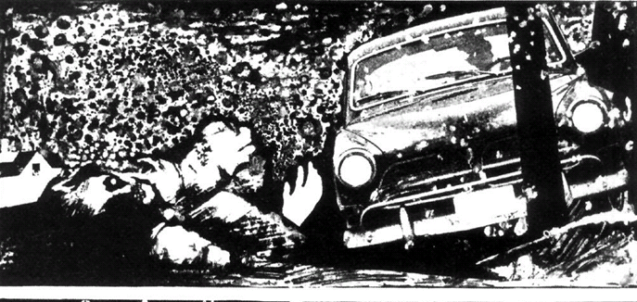

Slide 16
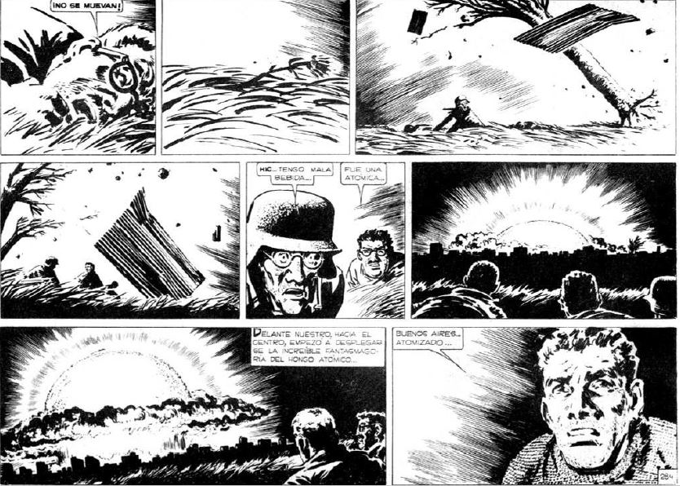

Slide 17
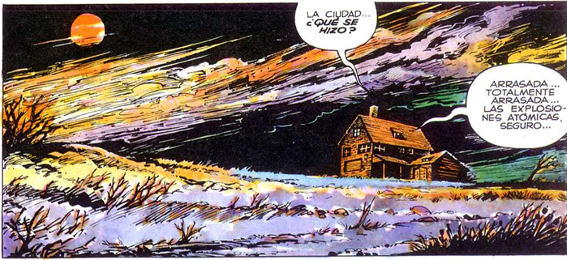

Slide 20
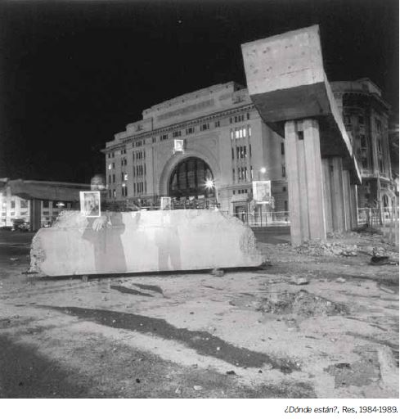

Slide 22
Memoria, Historia y Especulación en el Salón de Clases
Introducir las producciones especulativas (cine, literatura, novela gráfica, video juegos, etc.) a las discusiones sobre cultura, política e historia
Considerar en que formas el contexto incide en la producción especulativa
Analizar cómo las lecturas posteriores afectan las interpretaciones de la obra y que nuevos significados surgen
Qué interpretaciones el autor, o las lecturas posteriores, ofrecen sobre el desarrollo histórico de una sociedad o una cultura

